Slide 1
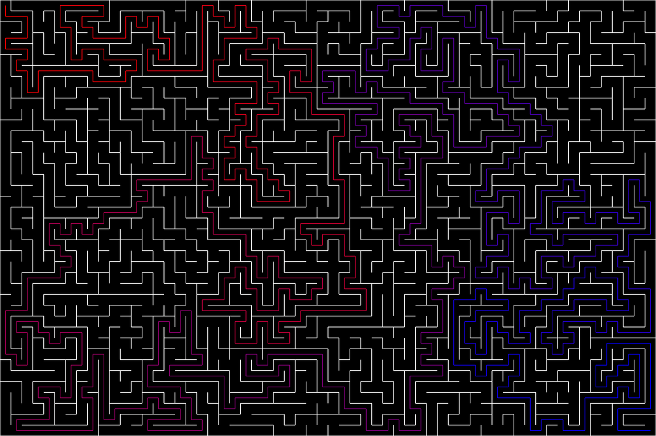
ĐỀ TÀI: GIẢI MÃ MA TRẬN
Trí tuệ nhân tạo
SVTH:
Nguyễn Thanh Minh
Trần Văn Đức Sơn
GVHD:
Nguyễn Văn Hiệu

Slide 2
NỘI DUNG TRÌNH BÀY
1
GIỚI THIỆU ĐỀ TÀI
2
SƠ ĐỒ THUẬT TOÁN
3
DEMO CHƯƠNG TRÌNH
4
HƯỚNG PHÁT TRIỂN

Slide 3
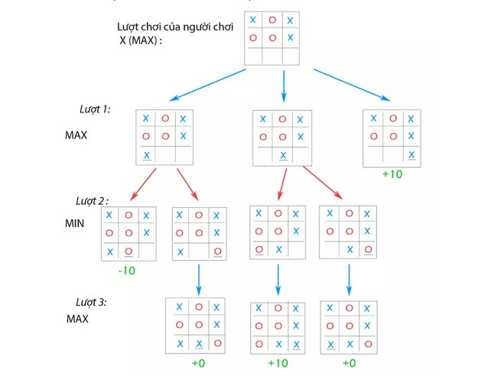
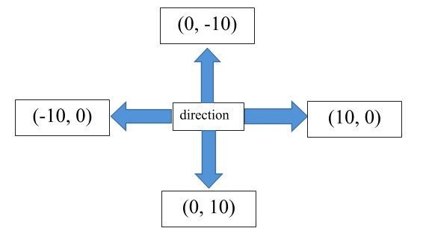
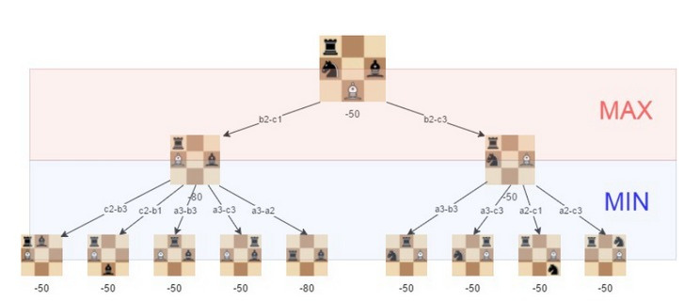
GIỚI THIỆU ĐỀ TÀI
Trí tuệ nhân tạo được ứng dụng trong ngành game
Cờ vua
Cờ caro
Rắn săn mồi
minimax , alpha beta pruning
minimax
BFS

Slide 4
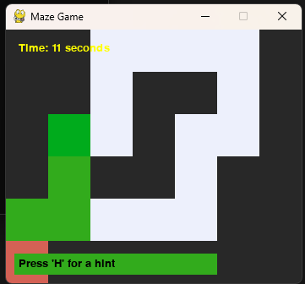


Nội dung trò chơi:
Trò chơi bao gồm:
Một mê cung phức tạp
Yêu cầu:
Nhân vật từ điểm xuất phát, giải mã mê cung để tìm lối ra
Ý tưởng:
Áp dụng thuật toán A* để tìm đường đi ngắn nhất ra khỏi ma trận

Slide 5
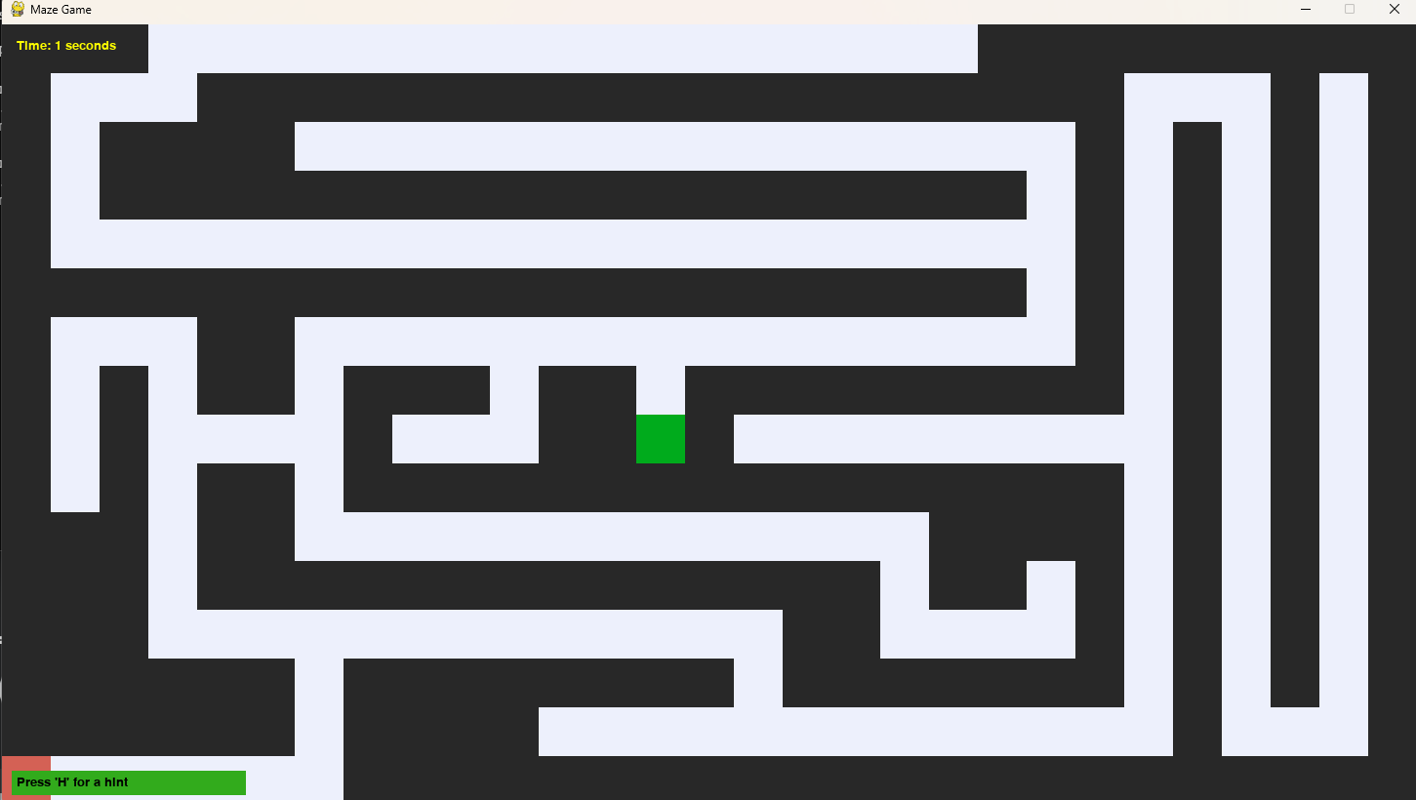
Các thành phần trong mê cung
Màu trắng: lối đi
Màu đen: vật cản
Màu xanh: đích đến
Màu cam: vị trí bắt đầu
Note: Bấm phím H để hiển
thị sự trợ giúp

Slide 6
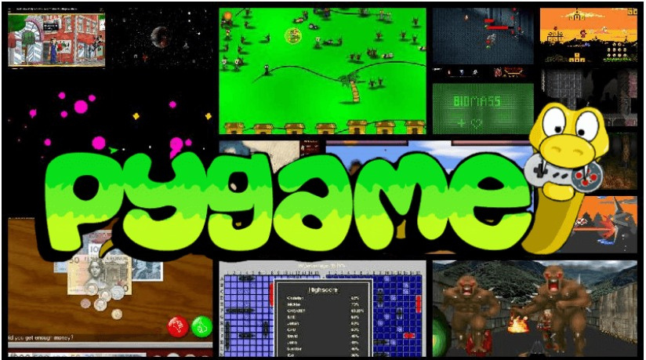
Nó được sử dụng để phát triển trò chơi 2-D và là
một nền tảng nơi bạn có thể sử dụng một tập hợp
Thư viện pygame
các mô-đun Python để phát triển trò chơi
Một số game phát triển từ thư
viện python:
- Snake game (game rắn)
- Tetris (Xếp gạch)
- Flappy bird
- Road Fighter (Game đua xe)
- Game T-Rex Jump (Khủng long
nhảy)

Slide 7

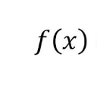
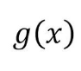
A* Search

Slide 8
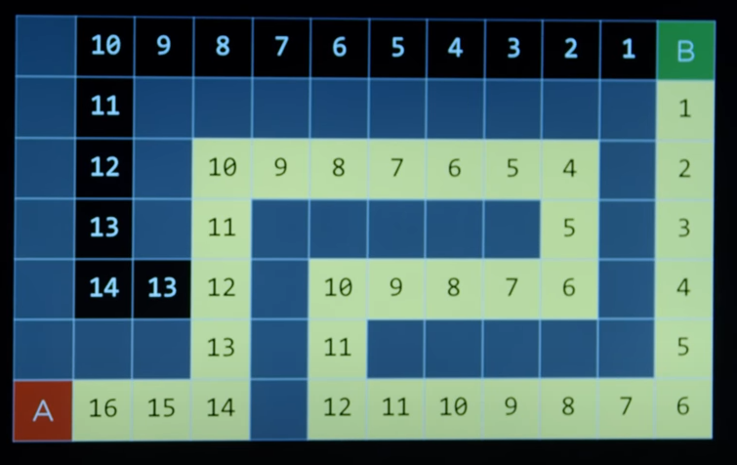
Why A*

Slide 9
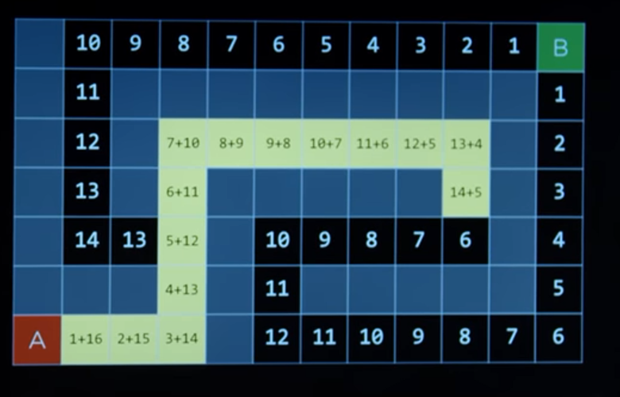
Why A*

Slide 10
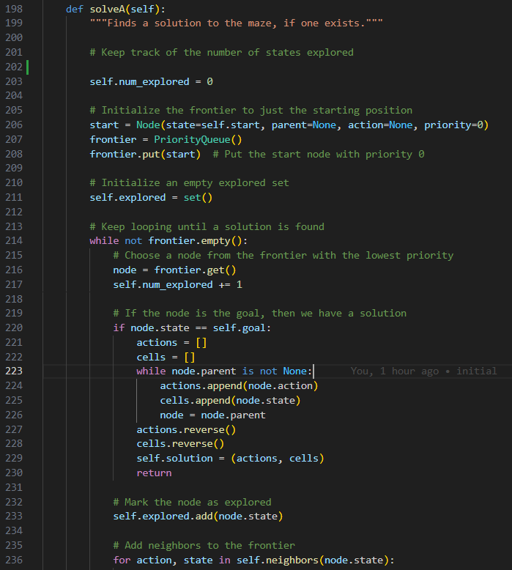
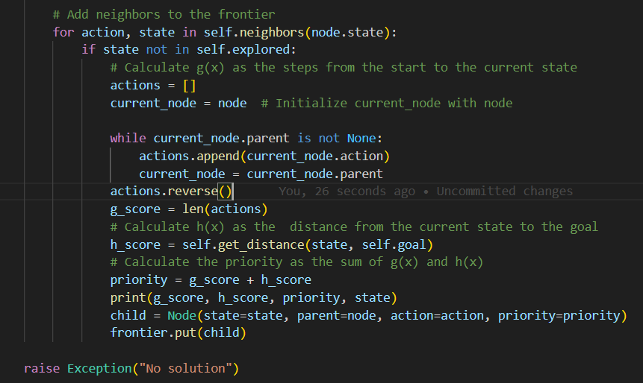
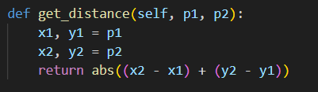
A* Code

Slide 11


Slide 12
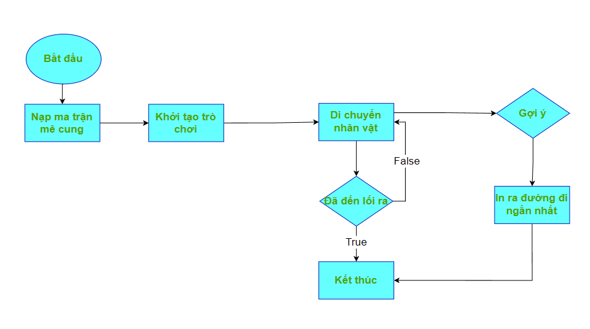
Sơ đồ chương trình

Slide 13

HƯỚNG PHÁT TRIỂN

Slide 14
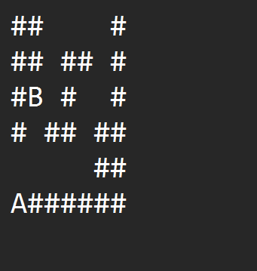
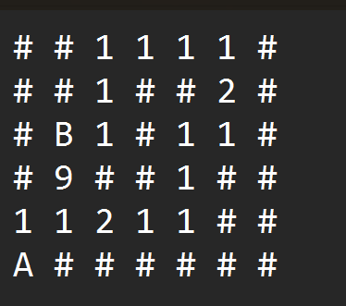
Version 1: thêm trọng số
tìm đường đi đến đích với tổng trọng số là bé nhất

Slide 15
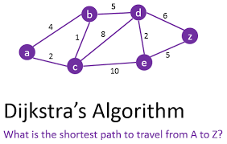
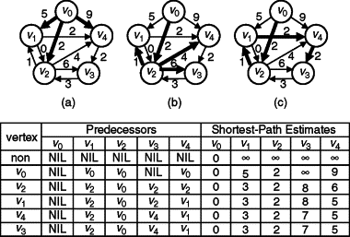

Slide 16
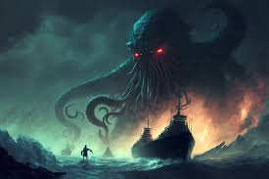
Version 2: Thêm quái vật
Quái vật sẽ có óc thông minh và rượt đuổi con người, nếu bị bắt thì thua và kết thúc game

Slide 17
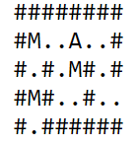
Chú thích:
M : quái vật
A: Vị trí đang đứng
Lối ra ở dấu “.” ở biên

Slide 18


Solution
Sử dụng BFS
_ Tìm đường đi ngắn nhất từ vị trí bắt đầu đến lối ra (d_human)
_ Tìm đường đi ngắn nhất từ vị trí của các quái vật đến lối ra( d_monster)
_
Con người sẽ thắng khi d_human > d_monster và người chơi phải đi đường đi ngắn nhất
Challenge: CSES - Labyrinth

Slide 19
THANK YOU!

